Slide 1
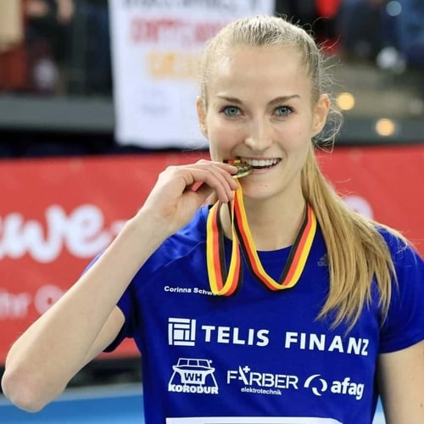
SPORTLEREHRUNG 2023
Hessische Meisterschaften
Name: Helena Haas
Verein: SV Grau-Hallenberg 2015 e.V.
Sportart: Leichtathletik
Erfolge: Hessenmeisterin 2022 Altersklasse U18 Weitsprung

